Slide 1
캡스턴 디자인(2)
E’m 영웅
이다은
Notes:
안녕하세요, 임영웅팀의 발표를 맡은 이다은 김지윤입니다.

Slide 2
목차
1
프로젝트 개요
2
진행 상황
3
향후 계획
Notes:
지금까지 나온 아이디어들부터 전반적인 진행 상황, 김지윤 팀원과 이다은 팀원의 개인 발표를 기반으로 진행하도록 하겠습니다.

Slide 3
1
프로젝트 개요
Notes:
프로젝트의 개요입니다.

Slide 4
Part 1
프로젝트 목적
물류 센터와 같은 대규모 공간은 넓고 물건이 높게 적재되어 있어
사람의 위치를 실시간으로 파악하기 어려운 환경
작업자들의 안전 관리, 비상 상황에서의 신속한 대응을 위해 ​
작업자의 위치를 추적하는 시스템 도입 필요
Notes:
프로젝트의 목적은 사람의 위치를 실시간으로 파악하는 것입니다.
넓고 높은 물류센터에서 작업자가 사고를 당하거나 쓰러질 때 빠르게 작업자의 위치를 찾는 것은 어려운 문제이기에 이를 해결하고자 프로젝트를 진행하고 있습니다.

Slide 5
2
진행 상황
Notes:
전반적인 진행 상황은 김지윤 팀원이 발표하도록 하겠습니다.

Slide 6
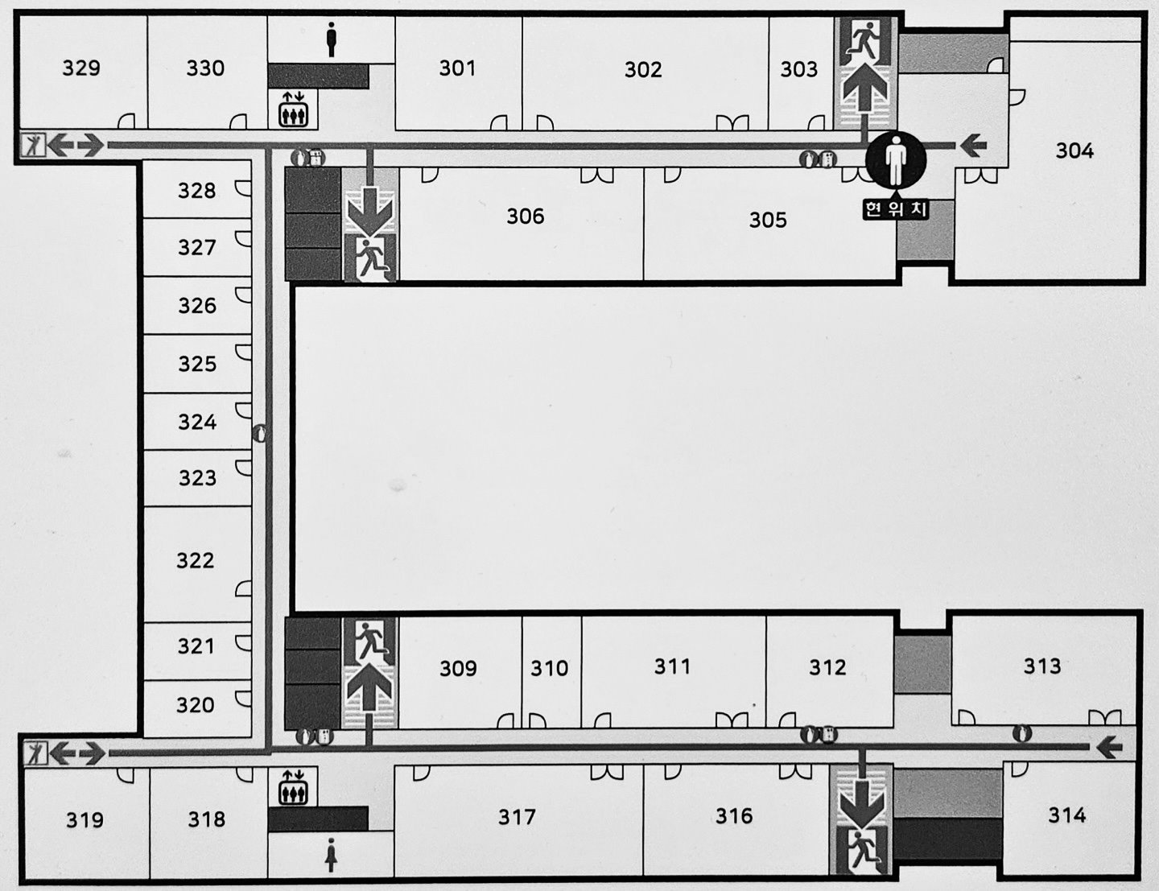
Part 2
물류센터와 유사한 환경에서 진행
장소: 7호관 3층 B동
폭: 약 2.5m
길이: 약 70.6m
높이: 약 3.3m
비콘 개수: 5개
비콘 간격: 15m
Zone 개수: 24개
Zone 간격: 3m
약 70.6m
약 2.5m
15m
15m
15m
15m
3m
1
2
3
4
5
1 2 3 4 5 6 7 8 9 10 11 12 13 14 15 16 17 18 19 20 21 22 23 24

Slide 7
Part 2
데이터셋
데이터 수집: 구역 당 약 36분
데이터 수집 방법: 하나의 구역 내에서 천천히 이동
구역 당 777개의 데이터
학습 데이터: 13,401개
검증 데이터: 3,351개
테스트 데이터: 1,872개
15m
15m
15m
15m
3m
1
2
3
4
5
1 2 3 4 5 6 7 8 9 10 11 12 13 14 15 16 17 18 19 20 21 22 23 24

Slide 8
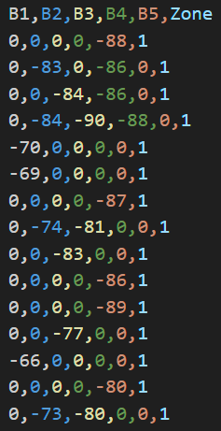
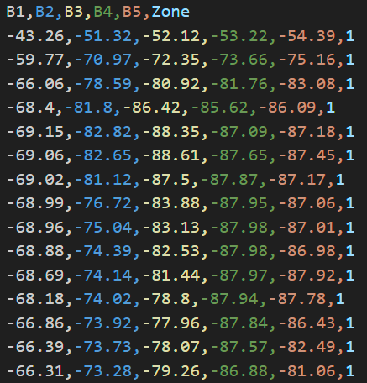
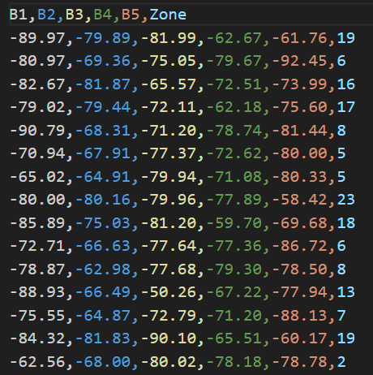
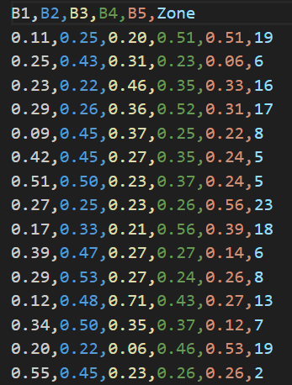
Part 2
데이터 전처리
특정 값의 데이터는 -100dBm으로 설정
-80dBm 이하의 데이터는 -100dBm으로 설정
칼만필터(Kalman Filter)
0 값을 NaN으로 변환
0은 신호가 들어오지 않은 신호
NaN 값을 앞뒤 값으로 채우기
NaN 값을 인접한 값으로 채움으로써 데이터 연속성 유지
칼만 필터 적용
각 비콘 컬럼에 칼만 필터 적용
원래 데이터의 잡음을 줄이고 부드러운 데이터 생성
NaN 값을 -100으로 변경
칼만 필터 적용 후 NaN으로 남아 있는 값은 -100으로 변경하여 원래 0의 값을 최소 값으로 대체
정규화(Normalization)
데이터의 값을 0 ~ 1사이로 설정

Slide 9
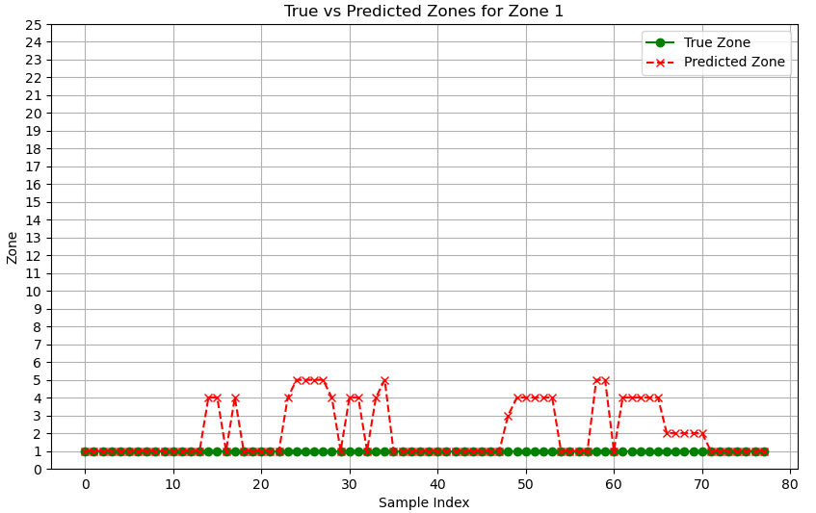
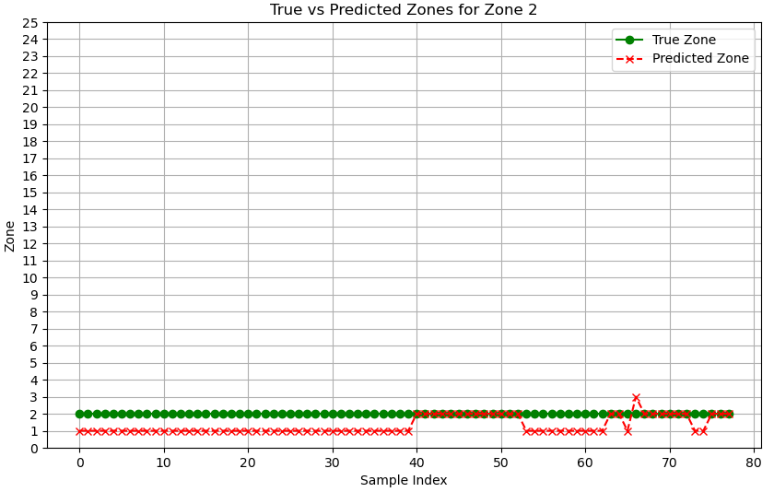
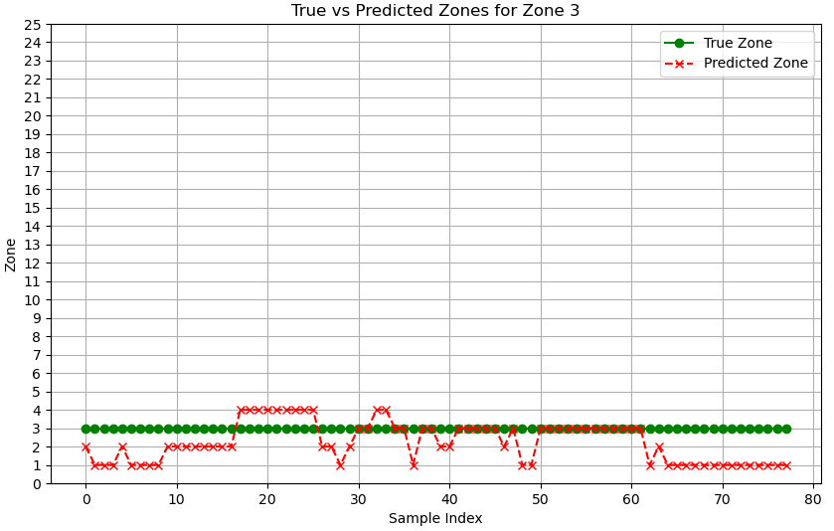
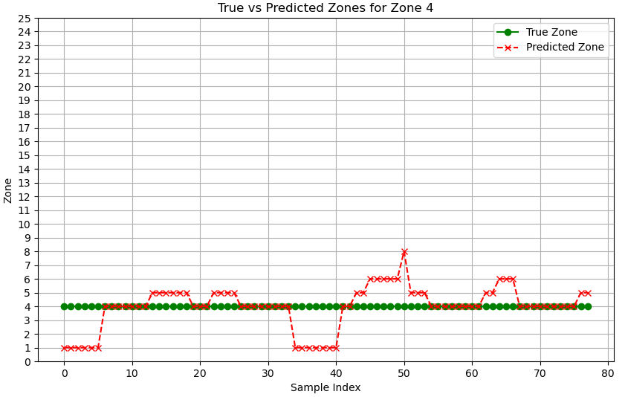
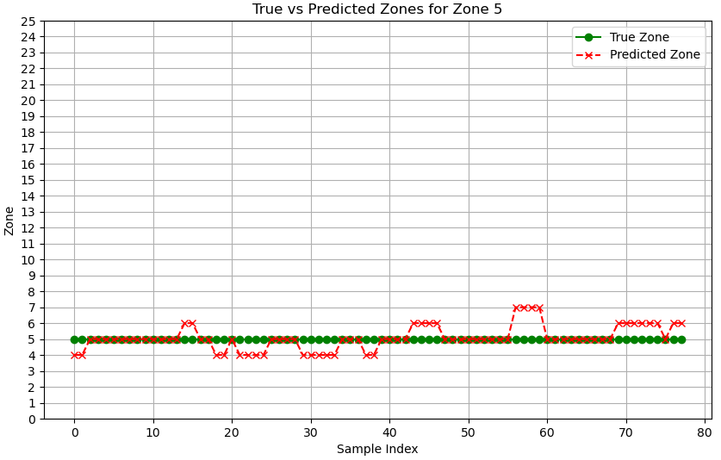
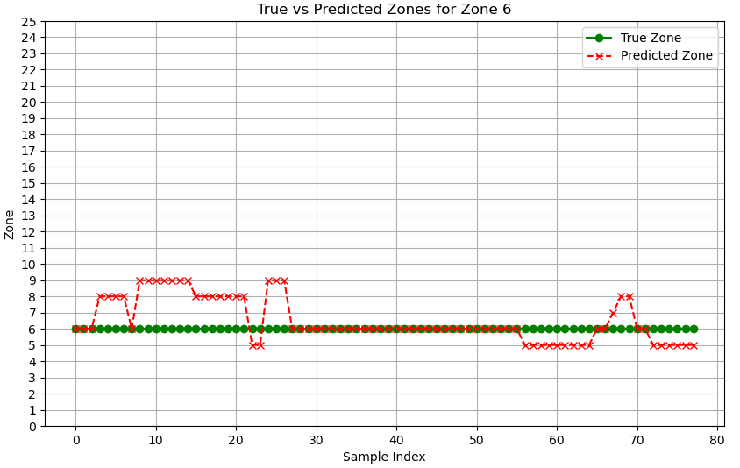
Part 2
테스트 결과
Zone 1
Zone 2
Zone 3
Zone 4
Zone 5
Zone 6

Slide 10
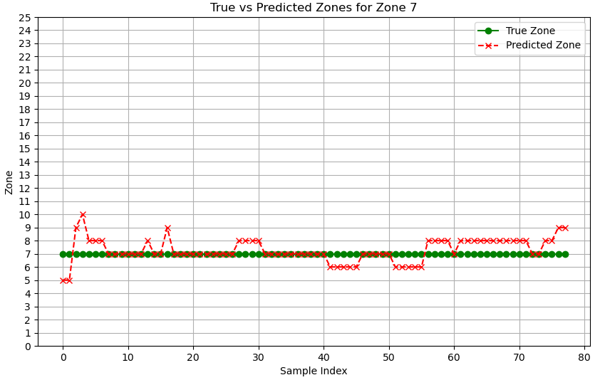
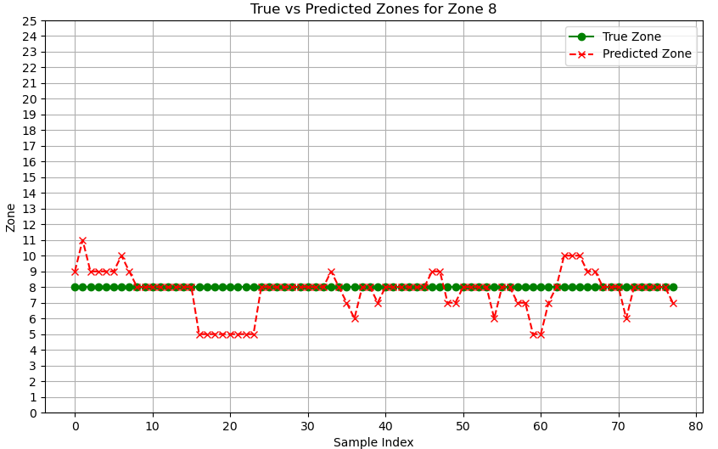
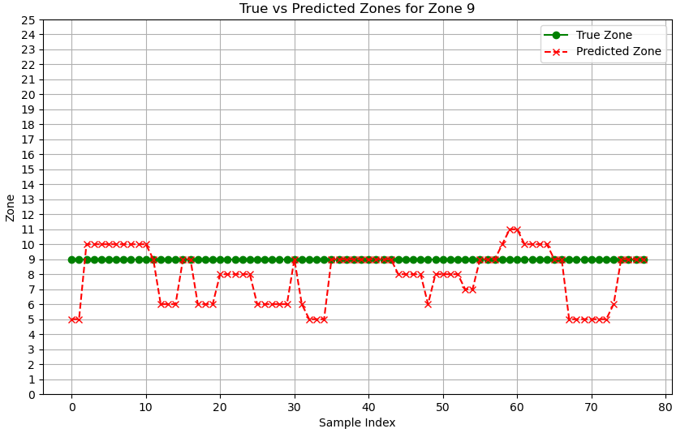
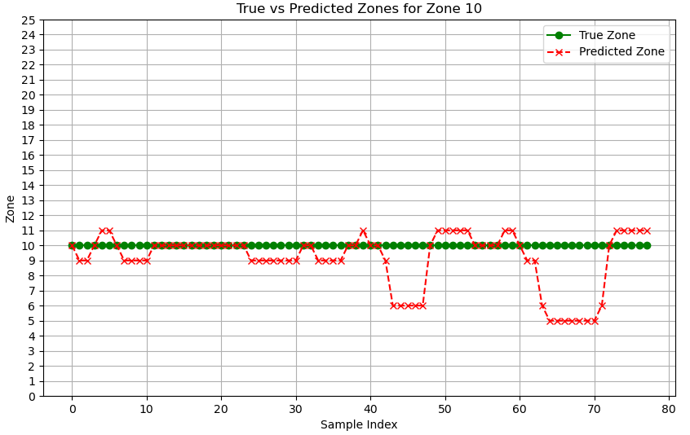
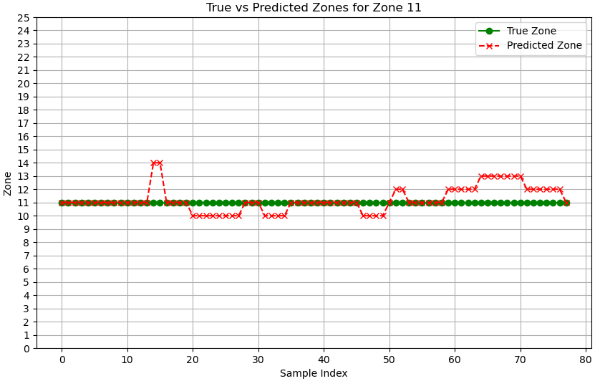
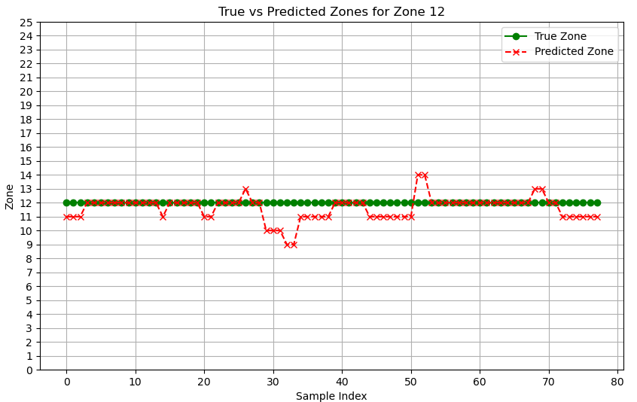
Part 2
테스트 결과
Zone 7
Zone 8
Zone 9
Zone 10
Zone 11
Zone 12

Slide 11
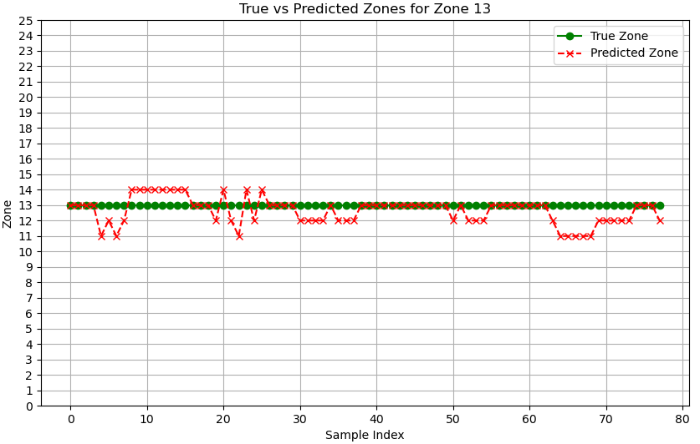
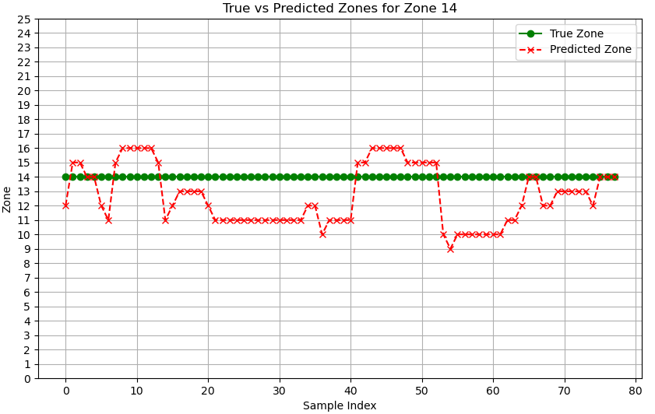
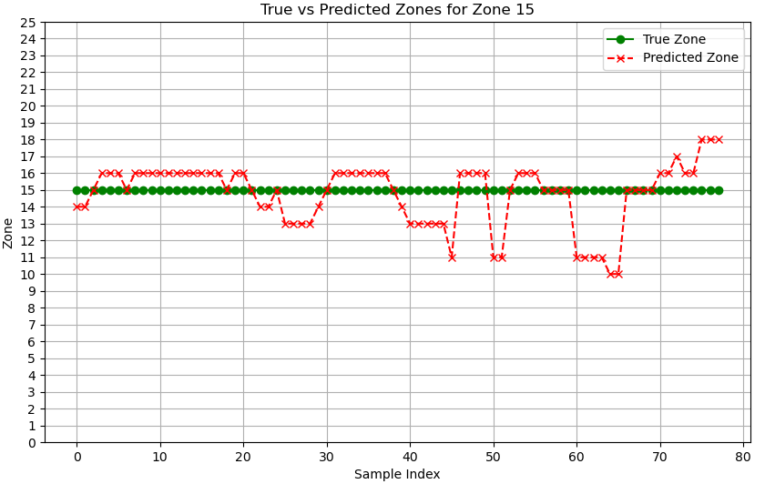
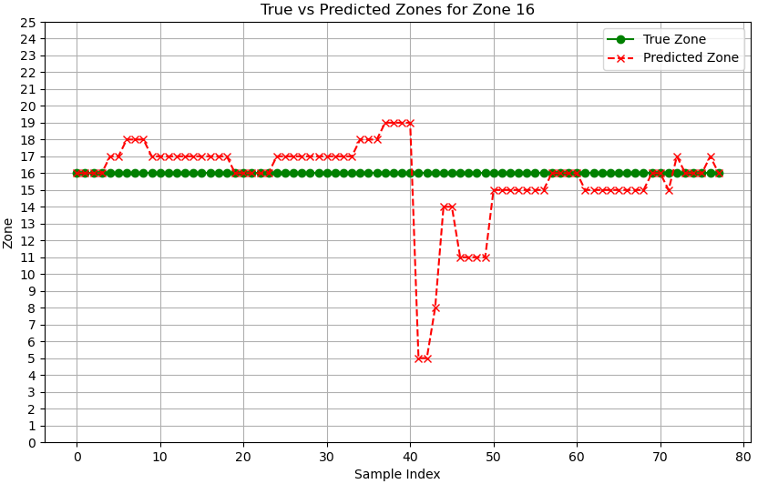
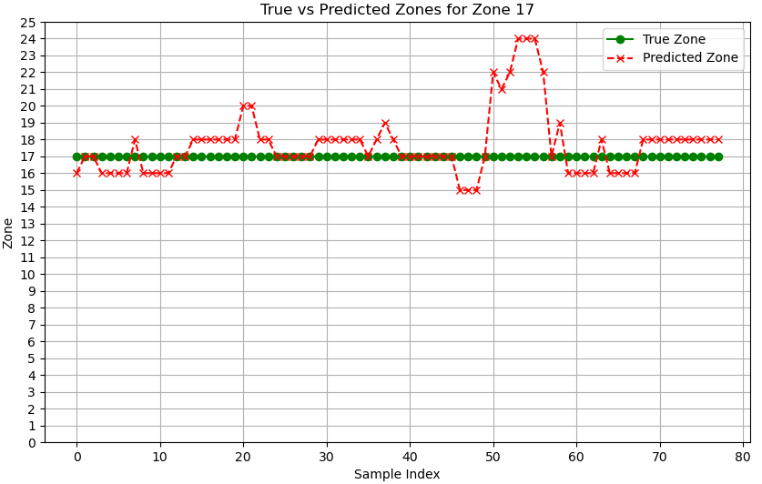
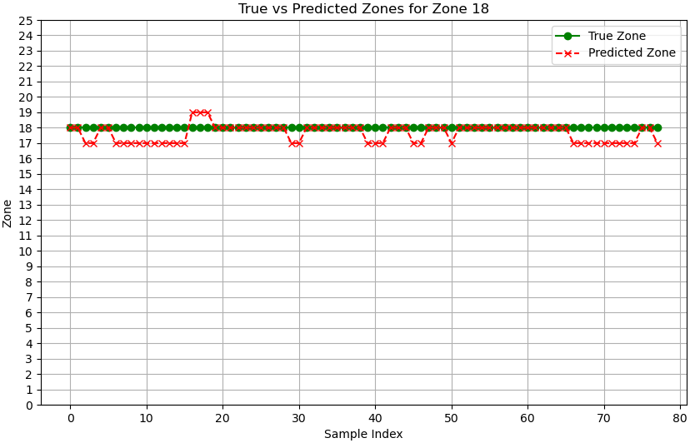
Part 2
테스트 결과
Zone 13
Zone 14
Zone 15
Zone 16
Zone 17
Zone 18

Slide 12
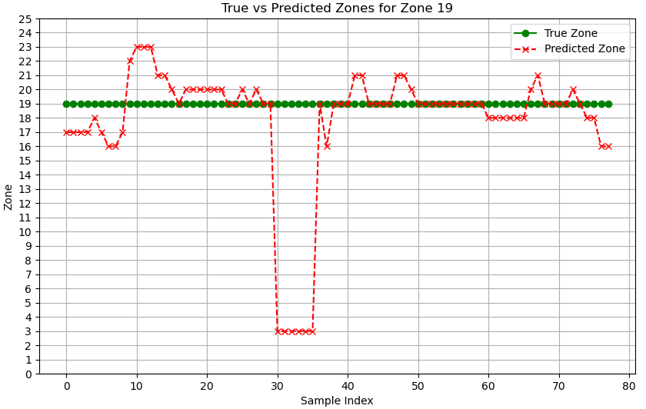
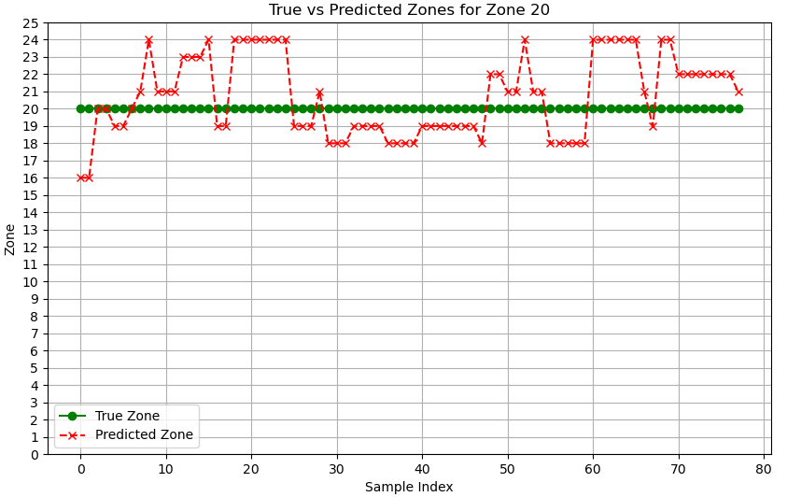
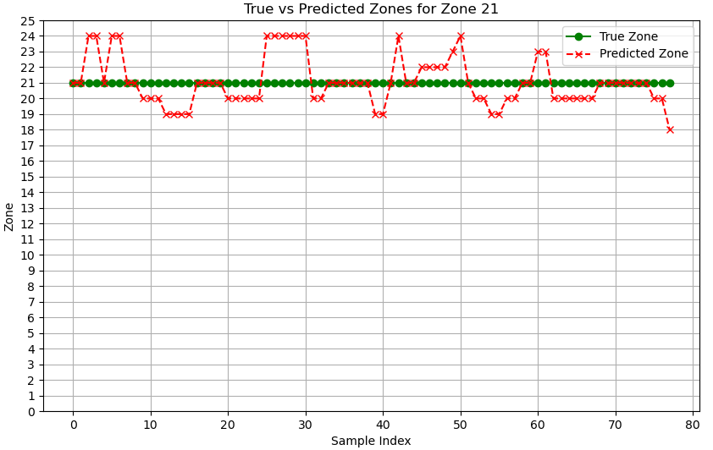
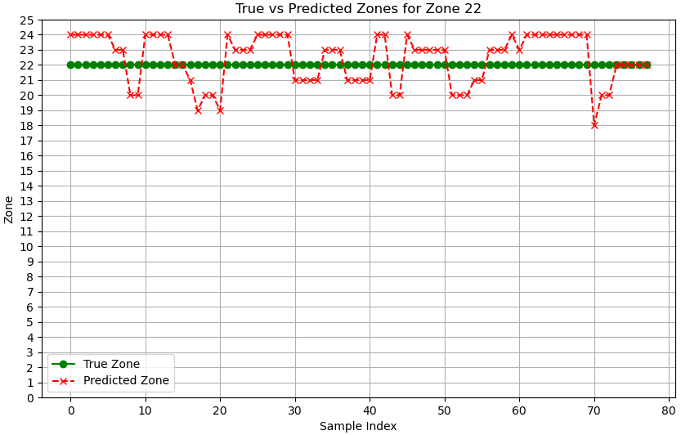
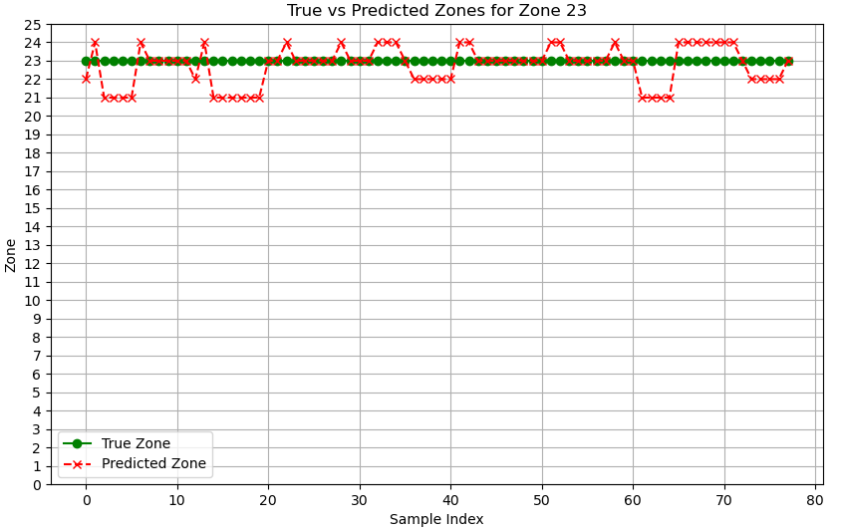
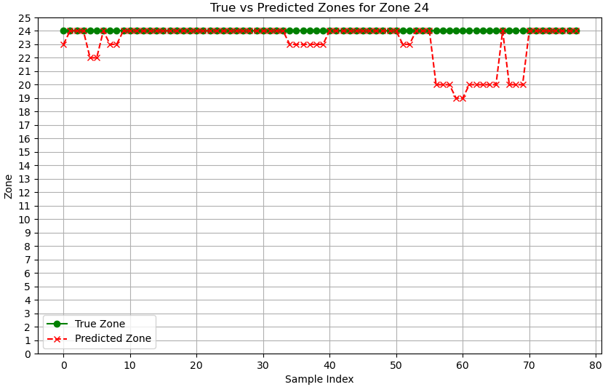
Part 2
테스트 결과
Zone 19
Zone 20
Zone 21
Zone 22
Zone 23
Zone 24

Slide 13
3
향후 계획

Slide 14
Part 3
향후 계획
비콘과 신호 강도에 따른 거리
필터링 로직
모델 실시간
환경 적용
정확도 및 딜레이 확인 후 개선
Notes:
저희의 계획은 10월 초까지 실내 위치를 시각화하는 것입니다.
예측 정확도가 높지는 않아도, 예측 결과를 실시간으로 시각화가 가능하도록 하고자 합니다.
이를 위해, 실내 위치 예측을 위한 정확한 방법을 탐색하여 모델을 개선해 나갈 것이며, 이를 프론트에 포팅할 계획입니다.
시각화 시에는 물류센터와 유사한 교내 환경에서 데이터를 다시 수집하여 진행할 것이며,
이 과정들을 10월 초까지 마무리하는 것이 저희들의 1단계 계획입니다.

Slide 15
감사합니다:)
Notes:
이상 임영웅 팀의 발표를 마치겠습니다.

